Slide 1
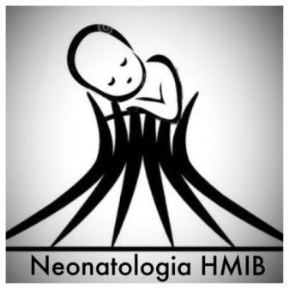
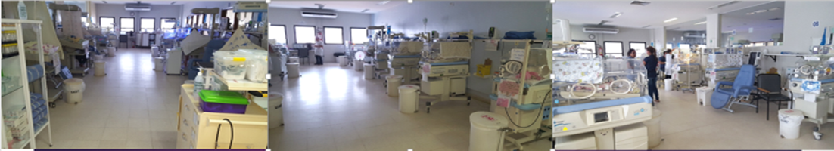

Preditores precoces de hiperbilirrubinemia em recém-nascido à termo
Early predictors of neonatal hyperbilirubinemia in full term newborn.
Khairy MA, Abuelhamd WA, Elhawary IM, Mahmoud Nabayel AS.Pediatr Neonatol. 2019 Jun;60(3):285-290. doi: 10.1016/j.pedneo.2018.07.005. Epub 2018 Jul 26.PMID: 30100519 Free article. Artigo Gratuito!
Incluindo...
Apresentação: Jamille Coutinho Alves
Coordenação: Miza Vidigal
Interpretação da CURVA ROC
Brasília-DF, 28 de maio de 2021
www.paulomargoto.com.br

Slide 2
Introdução
Hiperbilirrubinemia grave pode ocorrer sem aparente razão em bebês saudáveis, e alguns podem desenvolver kernicterus
A prevenção de maus resultados necessita de detecção precoce de neonatos que estão em risco de desenvolver hiperbilirrubinemia significativa
A Academia Americana de Pediatria (AAP) recomenda alta em 48h com previsão de reavaliação de icterícia e outros sinais em 48-72h
  Países em desenvolvimento podem não assegurar este seguimento
Importância do surgimento de marcadores preditivos confiáveis de hiperbilirrubinemia significativa

Slide 3
Introdução
Vários estudos para avaliação de ferramentas de triagem de hiperbilirrubinemia neonatal: bilirrubina do cordão, albumina e nível de bilirrubina no primeiro dia
A relação bilirrubina/albumina (B/A) é considerada um parâmetro substituto para bilirrubina livre e um interessante parâmetro adicional no manejo de hiperbilirrubinemia
Objetivo
determinação do nível de bilirrubina e albumina do cordão umbilical e relação B/A que predizem hiperbilirrubinemia em recém-nascidos à termo saudáveis com base em medições de bilirrubina sérica feitas dentro de 5 dias de vida

Slide 4
Materiais e métodos
Estudo de coorte prospectivo que incluiu 175 neonatos do Hospital Universitário do Cairo de julho de 2015 a junho de 2016
Toda amostra com recém-nascidos à termo, de ambos os sexos, sem doenças significativas ou malformações congênitas graves
Fatores de exclusão: condições que podem agravar a hiperbilirrubinemia (sepse, síndrome do desconforto respiratório, asfixia, mães diabéticas ou restrição do crescimento intrauterino) ou icterícia colestática
Dados avaliados: história detalhada, incluindo doenças maternas, consanguinidade, irmãos com hiperbilirrubinemia, via de parto, índice de Apgar, uso de ocitocina e tipo de alimentação. Exame físico completo com avaliação da idade gestacional por New Ballard e peso ao nascer por curvas de crescimento. O uso de fototerapia ou exsanguineotransfusão foram registrados conforme indicado pelas diretrizes da AAP

Slide 5
Materiais e métodos
Na Sala de Parto, 3 a 5 ml de sangue venoso do cordão umbilical foram coletados após o clampeamento
A amostra coletada foi testada para albumina sérica pelo método verde de bromocresol (BCG), nível de bilirrubina (total e direta) pelo método colormétrico, concentração de hemoglobina usando o contador de células T 660, e contagem reticulócitos manualmente após a coloração com azul cresil brilhante e examinado sob lentes de emersão de óleo. Os grupos sanguíneos (ABO, Rh) foram determinados para mãe e bebê

Slide 6
Materiais e métodos
O acompanhamento foi feito nos dias um, três e cinco de vida com avaliação do nível de bilirrubina sérica para todos os casos
Hiperbilirrubinemia significativa foi definida como a necessidade de fototerapia ou exsanguíneotransfusão com base nas diretrizes da AAP de manejo de hiperbilirrubinemia neonatal

Slide 7
Materiais e métodos
Tamanho da amostra
O cálculo do tamanho da amostra foi baseado na sensibilidade do nível de albumina e bilirrubina do sangue de cordão na previsão da ocorrência de hiperbilirrubinemia neonatal indireta
Estudo dos casos e controles independentes com 1 controle por caso
Dados anteriores indicaram que a sensibilidade média de albumina do sangue do cordão umbilical na previsão da ocorrência posterior de hiperbilirrubinemia neonatal foi de aproximadamente 77%, enquanto o da bilirrubina do cordão umbilical foi de 85%

Slide 8
Materiais e métodos
Tamanho da amostra
Se a verdadeira sensibilidade diferiu em 10%, é necessário estudar 21 casos e 21 controle para serem capazes de rejeitar a hipótese nula para albumina do cordão e 18 casos e 18 controles para serem capazes de rejeitar a hipótese nula para bilirrubina do cordão umbilical com potência de 80%
Assim, foram coletadas amostras de sangue de todos os recém-nascidos até que houvesse um mínimo de 21 casos com hiperbilirrubinemia
As demais amostras sem hiperbilirrubinemia neonatal indireta significantes foram consideradas controles, com um mínimo de 21 bebês
Foram usadas estatísticas não corrigidas do qui-quadrado para avaliar esta hipótese nula com a probabilidade de erro do tipo I para 0,05. Cálculos foram feito usando a equação de Flahault

Slide 9
Materiais e métodos
Análise estatística
Os dados foram inseridos usando o Microsoft Office Excel (2010) para Windows, em seguida encaminhado para o Statistical Package of Social Science Software (SPSS), versão 23
Os dados foram resumidos usando intervalo, média, desvio-padrão, mediana e percentis para variáveis quantitativas ou frequência e porcentagem para variáveis qualitativas
A comparação entre os grupos foi realizada com o Teste Mann Whitney para variáveis quantitativas, enquanto comparação para variáveis qualitativas foi realizada por meio do qui-quadrado ou teste exato de Fisher
A análise da curva de características (ROC) foi realizada para explorar a capacidade discriminante de diferentes medidas de cordão na previsão da icterícia neonatal. Valores de p menores que 0,05 foram considerados estatisticamente significativos

Slide 10
Resultados
A população do estudo incluiu 175 neonatos, com uma média idade gestacional (IG) de 37,9 (±0,9) semanas e um peso de nascimento médio de 2,9 (±0,3) kg. Destes, 28 neonatos (16%) desenvolveu hiperbilirrubinemia significativa (grupo 1) e 147 (84%) não (grupo 2)
Entre os 28 neonatos que desenvolveram hiperbilirrubinemia neonatal significativa, 16 eram do sexo masculino e 12 do feminino; 21 nasceram por cesariana e 6 receberam ocitocina para indução do parto
Bebês do grupo 1 tiveram estatisticamente maior significância de contagem de reticulócitos do cordão [(3,4±1,3%) versus (2,1±0,8%)] do que aqueles no grupo 2 (p<0,001), com um diagnóstico de incompatibilidade Rh em 10,7% dos casos (3 pacientes em 28) e incompatibilidade ABO em 14,3% dos casos (4 de 28 pacientes) no grupo 1 versus 1,4% e 4,1%, respectivamente, no grupo 2
Casos com hiperbilirrubinemia neonatal significativa (grupo 1) tiveram bilirrubina total do cordão estatisticamente significativamente maior [(2,4 ± 0,2 mg / dl) versus (1,4 ± 0,4 mg / dl)] (p <0,001), albumina do cordão significativamente mais baixa [(2,8 ± 0,3 gm / dl) versus (3,3 ± 0,5 gm / dl)] (p <0,001), e relação B / A do cordão significativamente maior [(0,86 ± 0,14) versus (0,44 ± 0,19)] com p <0,001 ( Tabela 1 ).

Slide 11
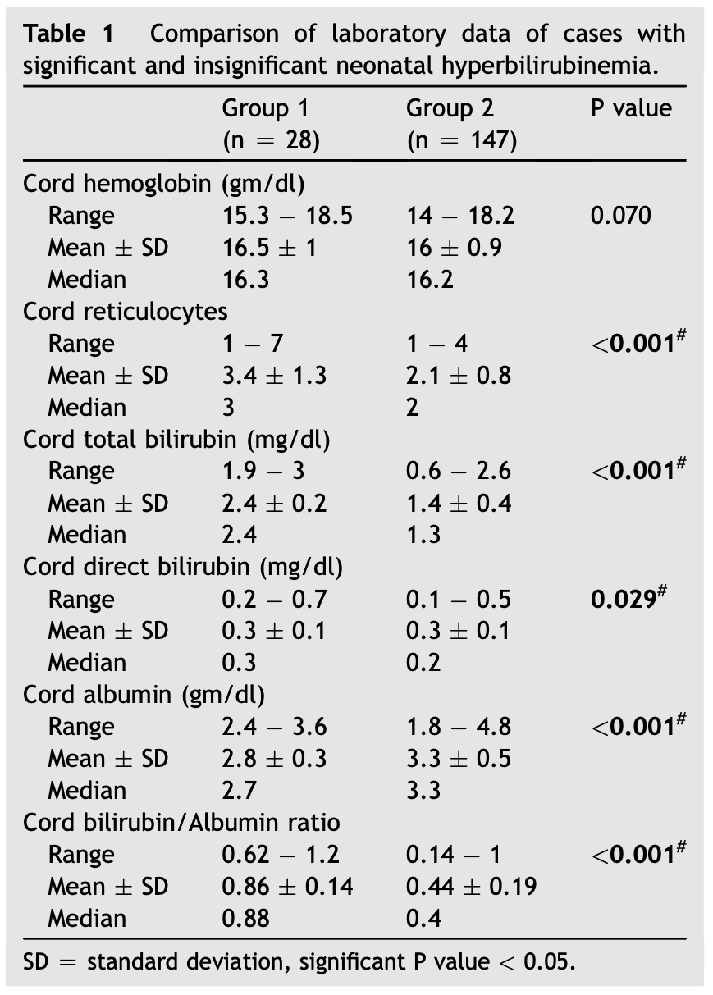

Slide 12
Resultados
Níveis de bilirrubina sérica total medidos nos dias 1, 3 e 5 foram significativamente maiores (p<0,001) no grupo 1 [(8,8±1,5 mg/dl versus 4,1±1,2 mg/dl)], [(15,4±2,5 mg/dl versus 6,7±2,8 mg/dl)] e [(13,8±5,1 mg/dl versus 4,4±2,4 mg/dl)], respectivamente. No entanto, a concentração de hemoglobina não mostrou diferença significativa entre os grupos
Os casos com hiperbilirrubinemia significativa foram todos tratados com fototerapia intensiva (82,1%) ou convencional (17,9%). Imunoglobulina intravenosa (IVIG) foi indicada em 14,3% dos casos e nenhum exigiu exsanguíneotransfusão

Slide 13
Resultados
Entre os neonatos que desenvolveram hiperbilirrubinemia, 67,9% tinham albumina sérica de cordão baixa (<2,8 mg/dl), 25% tinham variando entre 2,8 e 3,3 mg/dl e apenas 7% tinham um nível acima de 3,3 mg/dl
Para a previsão de hiperbilirrubinemia, um valor de corte de bilirrubina sérica do cordão de 1,84 mg/dl foi escolhido com base na curva ROC. A área sob a curva foi de 0,95, indicando alta significância.
A bilirrubina sérica do cordão de 1,84 teve uma sensibilidade de 100%, especificidade de 87,1%, valor preditivo positivo de 59,6% e valor preditivo negativo de 100% na predição de hiperbilirrubinemia neonatal

Slide 14
Resultados
O valor de corte ideal para albumina de soro de cordão como mostrado pela curva ROC para neonatos com hiperbilirrubinemia indireta foi de 3 mg/dl, com uma sensibilidade de 85,7% e especificidade de 67,3%, valor preditivo negativo de 96,1% e valor preditivo positivo de 33,3% (área sob a curva de 0,825)
O ponto de corte de >0,61 na relação B/A do cordão teve um bom valor preditivo para neonatos que desenvolveram hiperbilirrubinemia, com sensibilidade de 100%, especificidade de 88,4%, valor preditivo positivo de 62,2% e valor preditivo negativo de 100%. A área sob a curva é 0,936, indicando alta significância
(Figura 1, 2 e 3)

Slide 15
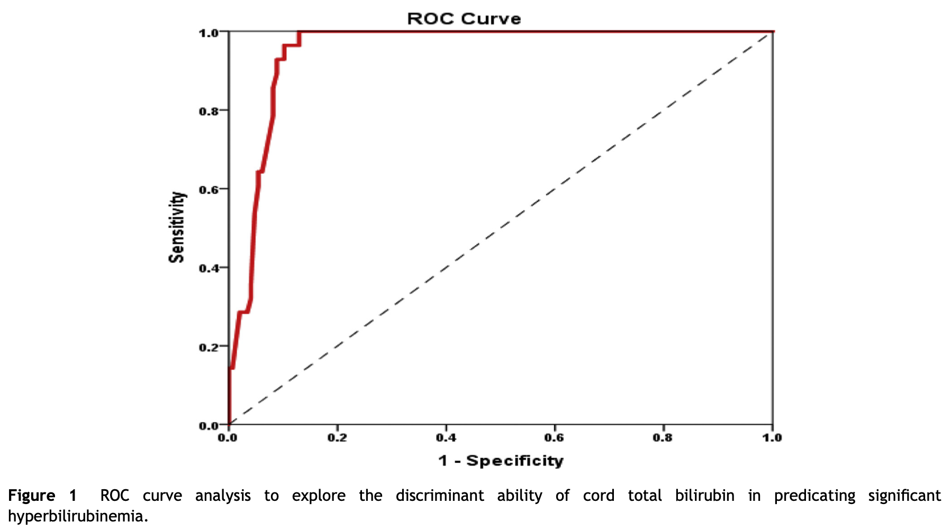

Slide 16
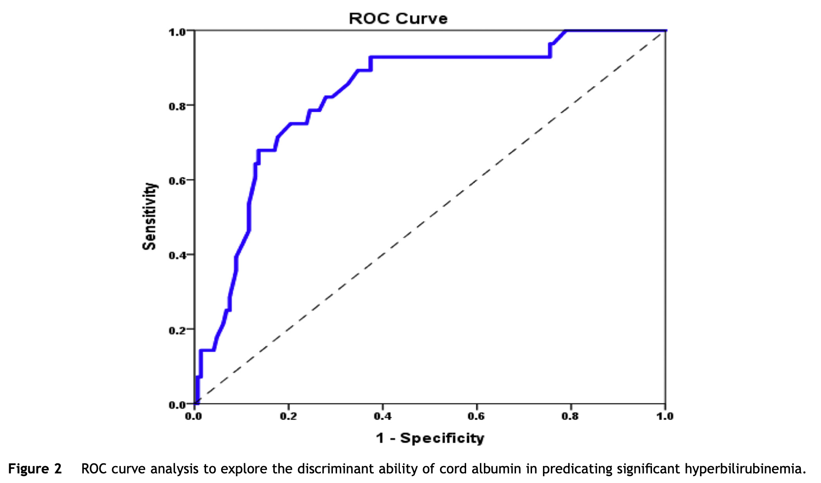

Slide 17
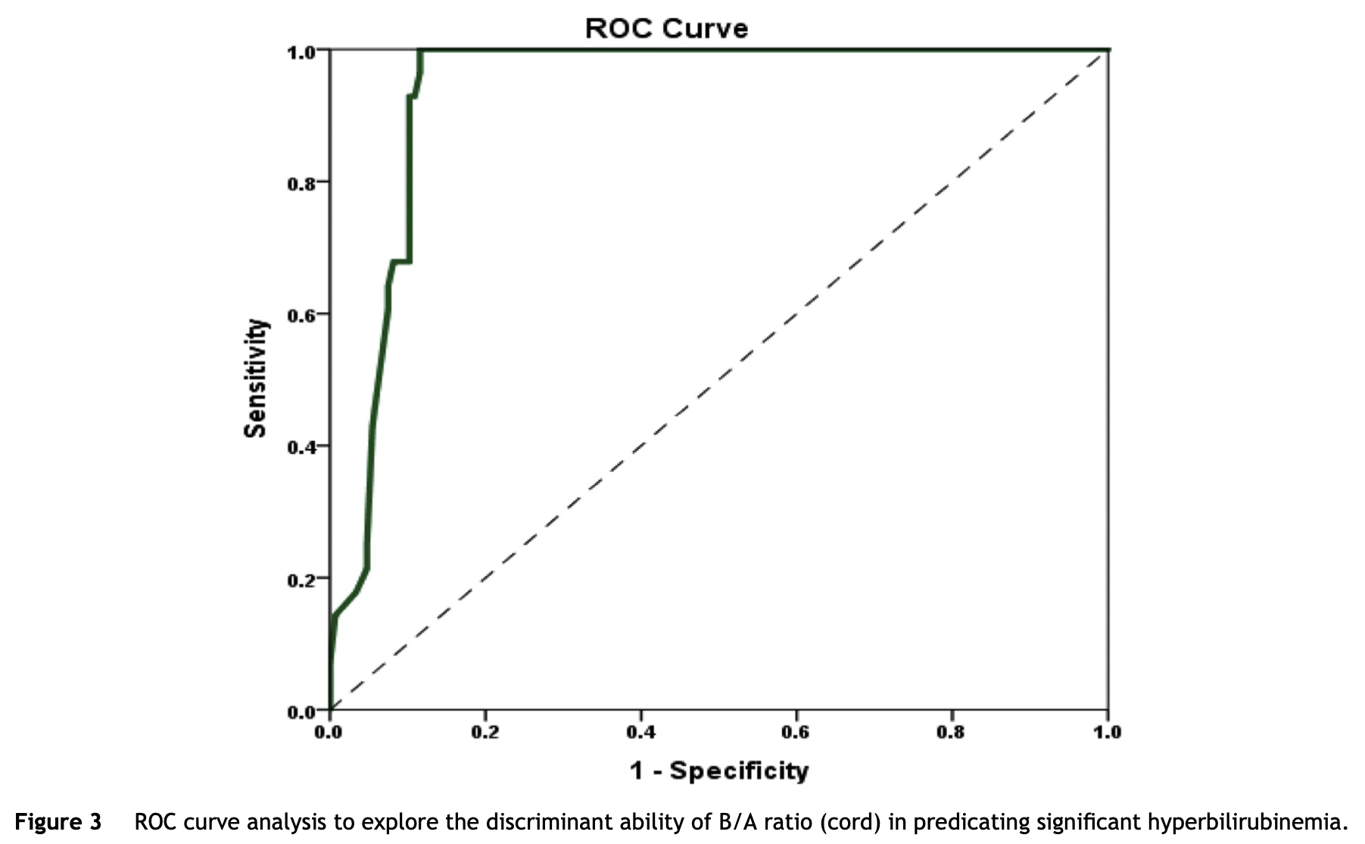

Slide 18
Discussão
As diretrizes atuais da AAP recomendam o uso da relação B/A
No estudo atual, a relação média B/A do cordão foi significativamente maior em neonatos que desenvolveram hiperbilirrubinemia do que naqueles que não o fizeram (0,86±0,14 versus 0,44±0,19)
A relação B/A pode ser reduzida devido a alguns fatores que influenciam a constante de ligação intrínseca albumina-bilirrubina (pode ser reduzido por drogas (por exemplo, ceftriaxona) e na presença de outros constituintes do plasma que se ligam à bilirrubina não conjugada bloqueada (como apolipoproteínas e alfa-fetoproteína)

Slide 19
Discussão
Semelhantes resultados foram relatados por vários pesquisadores, que encontraram casos com albumina de cordão menor que <2,8 mg/dl e que desenvolveram mais hiperbilirrubinemia significativa com necessidade de fototerapia e exsanguíneotransfusão
Com a falta de estudos feitos sobre a relação B/A do cordão como preditor de hiperbilirrubinemia significativa, este trabalho abre a janela para mais estudos a serem realizados neste campo, com a ciência da necessidade de ensaios em maior escala, incluindo pré-termo

Slide 20
Discussão
Neste estudo, a relação B/A do cordão provou predizer o desenvolvimento de hiperbilirrubinemia neonatal significativa.
Recém-nascidos com bilirrubina total sérica do cordão ≥1,84 mg/dl, albumina do cordão ≤3 g/dl ou razão B/A de cordão ≥0,61 estavam em risco de desenvolver hiperbilirrubinemia com necessidade de intervenções
Os autores recomendam a medição da albumina do cordão umbilical, albumina e razão bilirrubina / albumina em todos os bebês saudáveis ​​a termo no momento do parto para prevenir consequências perigosas da hiperbilirrubinemia como encefalopatia aguda por bilirrubina.

Slide 21
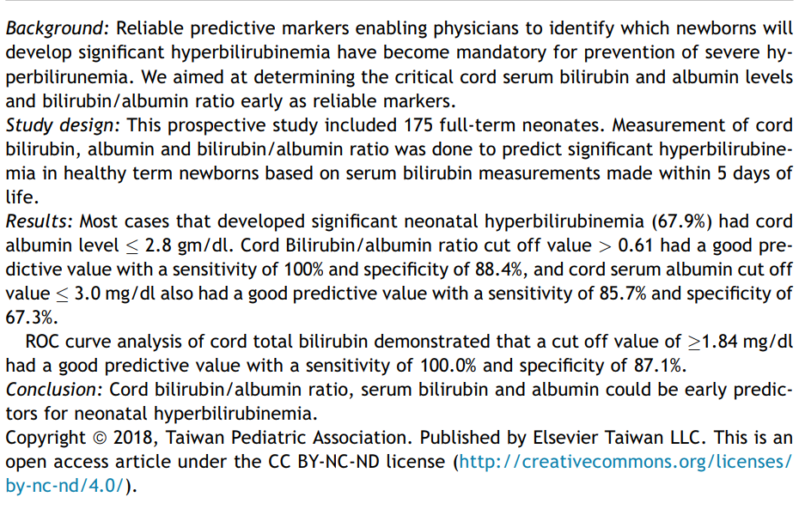
ABSTACT

Slide 22
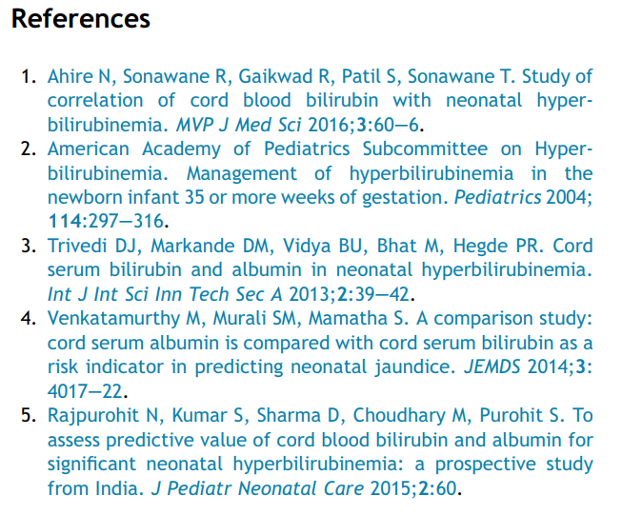

Slide 23
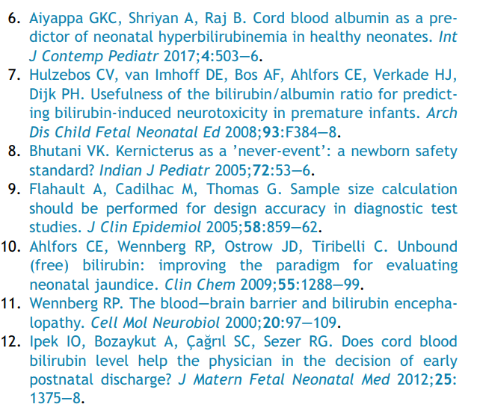
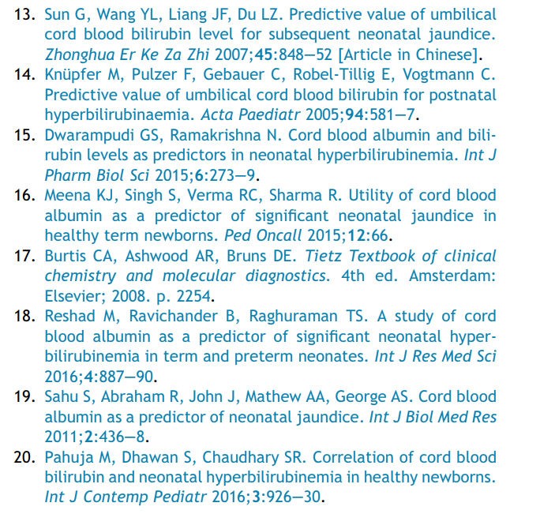

Slide 24
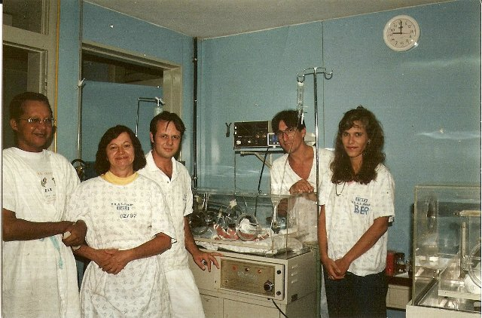
Nota do Editor da página neonatal www.paulomargotto.com.br, Dr. Paulo R. Margotto. Consultem também!
Drs. José Rodrigues, Marlene Farias, Paulo R. Margotto, Jefferson G. Resende e Miza Vidigal (1993)

Slide 25

Entendendo a CURVA ROC
CURVA ROC Como fazer e interpretar no SPSS
Paulo R. Margotto.
Muitos exames dos nossos pacientes tem valores medidos numa escala numérica e assim a sensibilidade e a especificidade dependem de onde se coloca o ponto de corte (cut off) entre os resultados positivos e negativos.
Uma forma mais eficiente de demonstrar a relação normalmente antagônica entre a sensibilidade e a especificidade dos exames que apresentam resultados contínuos são as Curvas de Características de Operação do Receptor (Curvas ROC- Receiver Operating Characteristic). A Curva ROC é uma ferramenta poderosa para medir e especificar problemas no desempenho do diagnóstico em medicina por permitir estudar a variação da sensibilidade e especificidade para diferentes valores de corte.
A Curvas ROC foram desenvolvidas no campo das comunicações como uma forma de demonstrar as relações entre sinal-ruído. Interpretando o sinal como os verdadeiros positivos (sensibilidade) e o ruído, os falsos positivos (1-especificidade), podemos entender como este conceito pode ser aplicado em medicina.
A Curva ROC é um gráfico de sensibilidade (ou taxa de verdadeiros positivos) versus taxa de falsos positivos (Figura 1)

Slide 26
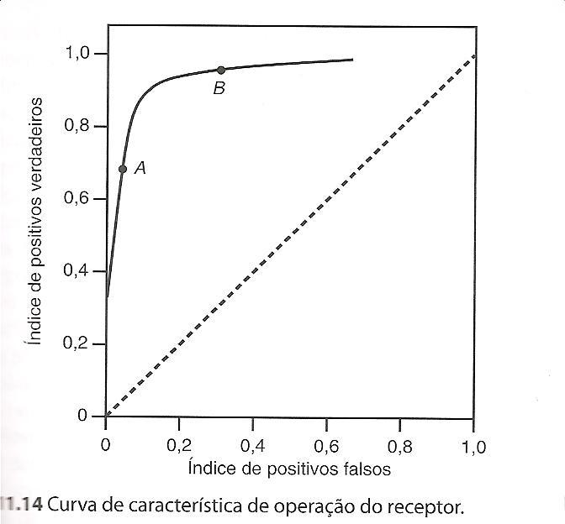
Fig.1.Curva de Características de Operação do Receptor (Curva ROC)
A linha diagonal pontilhada corresponde a um teste que é positivo ou negativo, aleatoriamente. A Curva ROC permite evidenciar os valores para os quais existe maior otimização da sensibilidade em função da especificidade que corresponde ao ponto em que se encontra mais próxima do canto superior esquerdo do diagrama, uma vez que o o índice de positivos verdadeiro é 1 e o de falsos positivos é zero.

Slide 27
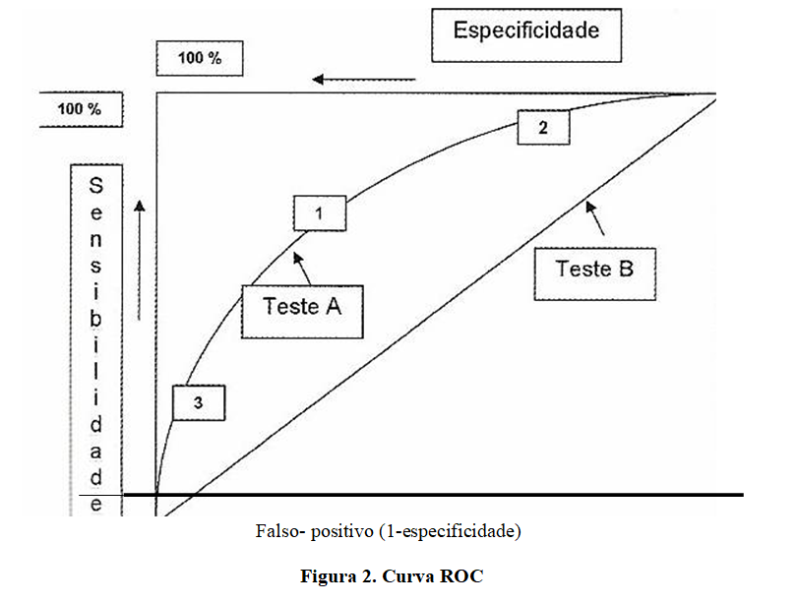
A medida que um critério para o teste positivo torna-se mais rigoroso, o ponto da curva correspondente a sensibilidade e a especificidade (ponto A) movimenta-se para baixo e para a esquerda (sensibilidade menor e especificidade maior). Se adotar um critério menos evidente, para identificar os positivos, , o ponto da curva (ponto B) movimenta-se para cima e para a direita (sensibilidade maior, especificidade menor).
A Curva ROC permite comparar dois ou mais exames diagnósticos e constitui uma das maiores virtudes das curvas ROC. No exemplo (Figura 2) a seguir, o Teste A- tem melhor acurácia que o teste B (teste inválido: os seus resultados não são melhores do que os da chance). O ponto 1 confere maior valor de sensibilidade e especificidade; o ponto 2 confere maior sensibilidade, porem menor especificidade e já o ponto 3, maior especificidade, porém, menor sensibilidade

Slide 28

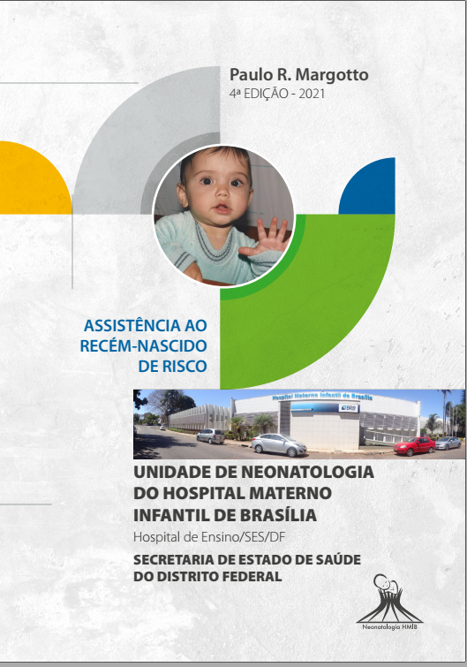
Hiperbilirrubinemia Neonatal-2021
Paulo R. Margotto.
Capitulo do Livro Assistência ao Recém-Nascido de Risco, 4a Edição, Brasília, 2021,
https://drive.google.com/file/d/15ebHDHqCud0rl7GwFmnPp-CfxbG1Ncyd/view?usp=sharing

Slide 29
RELAÇÃO BILIRRUBINA TOTAL/ALBUMINA (B/A)
A bilirrubina é transportada no plasma em forma de um diânion ligado reversivelmente à albumina (A) sérica.
Como cada molécula de albumina é capaz de se combinar fortemente com uma molécula de bilirrubina no ponto principal de ligação, uma razão molar bilirrubina-albumina igual a 1 representa aproximadamente 8,5mg de bilirrubina por grama de albumina.
Assim, um RN a termo que apresente uma concentração sérica de albumina de 3 a 3,5g% deve poder combinar aproximadamente 25 a 28mg% de bilirrubina.
Nos RN doente, RN prematuros, a capacidade de ligação da albumina com a bilirrubina é menor, assim como apresentam níveis séricos mais baixos de albumina.

Slide 30
Nas diretrizes da AAP (2004) contém referências ao nível sérico de albumina e da relação B/A como fatores que podem ser considerados na decisão de iniciar a fototerapia ou na realização de uma exsanguineotransfusão.
A medida da BL (bilirubina livre: a bilirrubina não ligada à albumina) não está rotineiramente disponível nos Estados Unidos.
A relação B/A correlaciona-se com a medida de BL nos RN podendo ser usada em substituição à medida da BL.
No entanto, deve ser reconhecido tanto os níveis de albumina como a sua capacidade de ligar-se à bilirrubina varia significativamente entre os RN. A ligação da albumina com a bilirrubina é deficiente nos RN doentes, havendo um aumento desta ligação com o aumento da idade gestacional, assim como com a idade pós-natal.
O risco de encefalopatia bilirrubínica é improvável estar simplesmente em função da bilirrubina total (BT) ou da concentração de BL, mas provavelmente, em função da combinação de ambas, ou seja, BT disponível e a sua tendência em entrar nos tecidos (ou seja, concentração de BL).

Slide 31
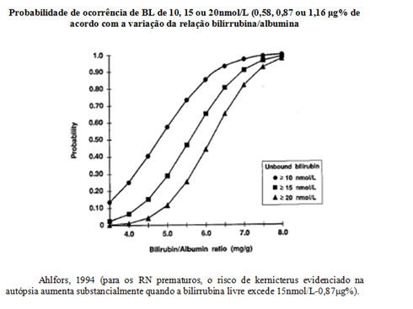
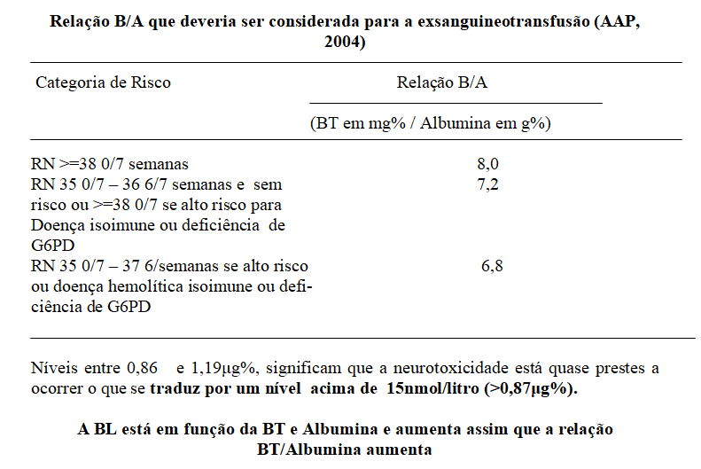
Assim, o uso da relação B/A é uma opção clínica, não em substituição ao nível de BT, mas como um fator adicional na determinação da necessidade de exsanguineotransfusão.
Segundo Ahlfors (2003), há uma necessidade de interpretar a bilirrubina total no contexto da concentração de albumina sérica.

Slide 32
A resposta auditiva do tronco cerebral anormal associa-se com elevada bilirrubina livre sérica (OR=3,3;IC a 95%:1,8-6,1), mas NÃO COM A BILIRRUBINA TOTAL!
Assim, a prevalência da neurotoxicidade da bilirrubina como causa de disfunção auditiva pode ser subestimada se usarmos somente a bilirrubina total para avaliar a severidade do RN ictérico
A hiperbilirrubinemia é um risco para a neurotoxicidade e este risco depende da habilidade da albumina se ligar com a bilirrubina.
A bilirrubina livre, a relação bilirrubina total/albumina (B/A) estão associados com anormalidades nas respostas auditivas evocadas nos RN prematuros.
O uso da B/A com a bilirrubina total no RN com hiperbilirrubinemia pode fornecer critérios concretos para acompanhamento de RN ictéricos.

Slide 33
PREVENÇÃO DA ENCEFALOPATIA HIPERBILIRRUBINÊMICA
Atenção deve ser dada à amamentação inadequada e a alta precoce das nossas Unidades de RN com 35, 36 e 37 semanas (o risco destes RN apresentarem hiperbilirrubinemia acima de 20mg% e 5 vezes maior em relação ao RN a um RN de 40 semanas
Em linhas gerais, os tópicos importantes responsáveis pelo reaparecimento do kernicterus são:
- nível de preocupação com o quadro de icterícia
- limitação do reconhecimento visual da icterícia.
- não reconhecimento da gravidade da hiperbilirrubinemia
- avaliação do risco com auxílio do Bilimapa.
- atenção aos níveis de bilirrubina acima de 25%
- não garantia do seguimento 24-48 h após a alta,
- atraso na intervenção intensiva
- não há razão para preocupação quando o valor de bilirrubina estiver abaixo do percentil 40 (Gráfico de Buthani)
Segundo Buthani VK, o kernicterus é somente prevenível, mas severa hiperbilirrubinemia é prevenível e tratável

Slide 34
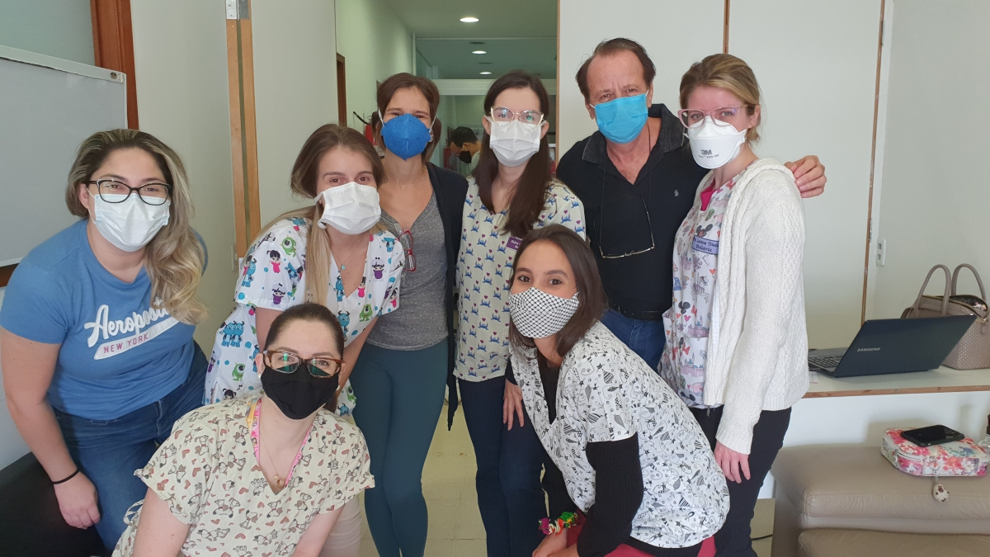
OBRIGADO!
Residentes e Staffs da Unidade de Neonatologia o HMIB/SES/DF (22/9/2020)

